Slide 1
ИСТОРИЯ ВОЗНИКНОВЕНИЯ КНИГИ
Государственное бюджетное дошкольное образовательное учреждение детский сад № 23
Кировского района Санкт-Петербурга
Презентация итогового мероприятия по реализации проекта в подготовительной к школе группе
Воспитатель: Лимонова Антонина Кимовна
Санкт-Петербург
2014 год

Slide 2
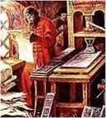
«ВОЗНИКНОВЕНИЕ КНИГИ»
Как и у людей, у книг есть своя судьба и своя история. Давайте заглянем в далёкое прошлое книг. В этом самом виде, в котором мы привыкли их видеть в наше время, книги существуют уже более 500 лет. Но это не значит, что до этого времени человечество не знало книг вообще. Только вот книги имели другой, часто непривычный для нас вид. Наши далёкие предки были людьми изобретательными и использовали для изготовления первых книг то, что предлагала им окружающая природа.

Slide 3
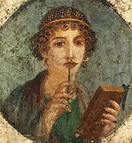
А как вы думаете, какие были первые книги, из чего они были сделаны?
Там, где росли пальмы, люди научились делать страницы из пальмовых листьев, затем сшивали их в форме веера и писали на них тонкими заострёнными палочками. Такие книги назывались “Лонтраны” и существовали в Индонезии. Жителей Крайнего Севера, писали на костях животных и моржовых клыках. В античном мире писали книги на воске. Восковая табличка представляет собой деревянную доску, покрытую слоем воска. На них можно было писать и стирать написанное с помощью палочки – «стило».

Slide 4
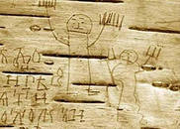
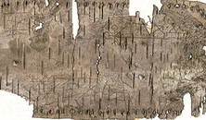
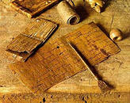
А в Древней Руси люди писали на бересте – это был дешёвый, но недолговечный материал.
С берёзы снимали верхний слой коры, кипятили, скоблили. После этой обработки, береста становилась мягкой, эластичной. На ней писали острым железным или костяным стержнем. Сохранилось не очень много таких берестяных грамот.

Slide 5
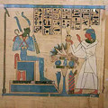
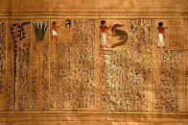
Древние египтяне приблизились в большей степени к современным представлениям о книге. На берегах Нила, в Древнем Египте, рос папирус. Стебель этого растения очень легко расщепляется на волокнистые ленты. Из них вручную делали длинные полосы, выглаживали и сворачивали в свиток. Записи на этой ленте делались столбиками.

Slide 6
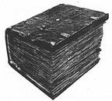
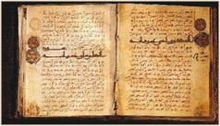
К середине XV века папирус был вытеснен и люди нашли новый материал: пергаментом. Это тонкая, как плёнка, специально обработанная кожа овец, коз или телят. Изготовляли его недалеко от города Пергам, вот откуда это название. Пергамент, в отличие от папируса, не трескался, он был очень прочен, его можно сгибать, использовать обе его стороны. Это особенность способствовала появлению новой формы книги.

Slide 7
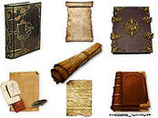
Писец писал книгу, затем она отправлялась к переплетчику. Тот сшивал каждую секцию бечевками по линии сгиба. Далее заготовлялись деревянные обложки, которые скреплялись с листами. На обложки приклеивали большой кусок кожи, закрывая им сгибы секций. Готовые книги украшались богатым окладом, драгоценными камнями и бережно хранились. На одну книгу подчас требовалась кожа целого стада овец

Slide 8
Появление бумаги было очень важной исторической вехой в культурном развитии человечества. Бумагу изобрели в Китае. Заслуга этого великого изобретения приписывается китайцу Чай Луню, который жил примерно около двух тысяч лет назад. Китайцы ревностно хранили секрет производства бумаги. Более 800 лет никто в мире не мог сделать бумагу, и покупали её только у китайцев.

Slide 9
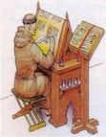
Пришло время, и тайна изготовления бумаги была силой выпытана арабами у пленных китайцев.
От арабов секрет распространился среди европейских народов и по миру. Она стала во всех странах идеальным материалом для письма. Первые книги были рукописные, не такие как сейчас. Их писали в ручную, знающие грамоту люди – писцы. Это были церковные служители.

Slide 10
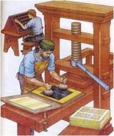
Изобретателем книгопечатания является Иоганн Гутенберг. Гениальное изобретение Гутенберга состояло в том, что он изготовлял из металла подвижные выпуклые буквы, вырезанные в обратном виде, набирал из них строки и с помощью пресса оттискивал на бумаге. При помощи этого способа он напечатал свою первую книгу, знаменитую Библию Гуттенберга, между 1453 и 1456 годами.

Slide 11
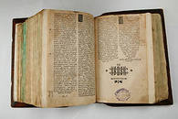
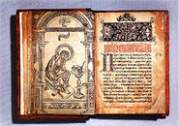
На Руси начало книгопечатанию положил Иван Федоров.
19 апреля 1563 года Иван Федоров приступил к набору первой страницы первой печатной книги. За его работой с большим интересом следил пришедший в типографию
царь Иван Грозный.
«Апостол» - первая книга на русском языке, которую отпечатал почти 500 лет назад Иван Федоров.
Позже стали издаваться и другие книги. Сейчас они издаются миллионами экземпляров.
Книга – это волшебница.
Книга преобразила мир.

